Slide 1
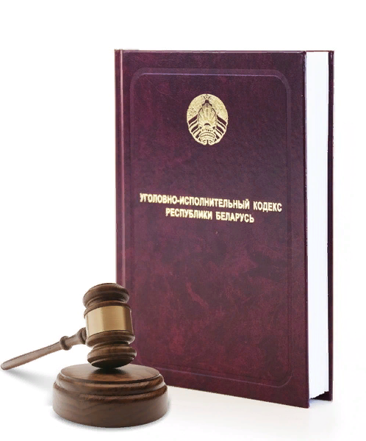
Раздел XII. Глава 31 Преступления против информационной безопасности
Уголовный кодекс Республики Беларусь
Октябрь, 2023

Slide 2
Основной источник уголовного права Белоруссии, единственный нормативный акт, устанавливающий преступность и наказуемость деяний на территории Беларуси. Действующая редакция Уголовного кодекса Беларуси была подписана президентом Беларуси Александром Лукашенко 9 июля 1999 года и вступила в силу с 1 января 2001 года, сменив предыдущий Уголовный кодекс Белорусской ССР 1960 года, применявшийся до тех пор.

Slide 4
Статья 349. Несанкционированный доступ к компьютерной информации
1. Несанкционированный доступ к информации, хранящейся в компьютерной системе, сети или на машинных носителях, сопровождающийся нарушением системы защиты и повлекший по неосторожности изменение, уничтожение, блокирование информации или вывод из строя компьютерного оборудования либо причинение иного существенного вреда, – наказывается штрафом или арестом на срок до шести месяцев.
2. То же действие, совершенное из корыстной или иной личной заинтересованности, либо группой лиц по предварительному сговору, либо лицом, имеющим доступ к компьютерной системе или сети, – наказывается штрафом, или лишением права занимать определенные должности или заниматься определенной деятельностью, или арестом на срок от трех до шести месяцев, или ограничением свободы на срок до двух лет, или лишением свободы на тот же срок.
3. Несанкционированный доступ к компьютерной информации либо самовольное пользование электронной вычислительной техникой, средствами связи компьютеризованной системы, компьютерной сети, повлекшие по неосторожности крушение, аварию, катастрофу, несчастные случаи с людьми, отрицательные изменения в окружающей среде или иные тяжкие последствия, – наказываются ограничением свободы на срок до пяти лет или лишением свободы на срок до семи лет.

Slide 5
Статья 350. Модификация компьютерной информации
1. Изменение информации, хранящейся в компьютерной системе, сети или на машинных носителях, либо внесение заведомо ложной информации, причинившие существенный вред, при отсутствии признаков преступления против собственности (модификация компьютерной информации), – наказываются штрафом, или лишением права занимать определенные должности или заниматься определенной деятельностью, или арестом на срок от трех до шести месяцев, или ограничением свободы на срок до трех лет, или лишением свободы на тот же срок.
2. Модификация компьютерной информации, сопряженная с несанкционированным доступом к компьютерной системе или сети либо повлекшая по неосторожности последствия, указанные в части третьей статьи 349 настоящего Кодекса, – наказывается ограничением свободы на срок до пяти лет или лишением свободы на срок до семи лет с лишением права занимать определенные должности или заниматься определенной деятельностью или без лишения.

Slide 6
Статья 351. Компьютерный саботаж
1. Умышленные уничтожение, блокирование, приведение в непригодное состояние компьютерной информации или программы, либо вывод из строя компьютерного оборудования, либо разрушение компьютерной системы, сети или машинного носителя (компьютерный саботаж), – наказываются штрафом, или лишением права занимать определенные должности или заниматься определенной деятельностью, или арестом на срок от трех до шести месяцев, или ограничением свободы на срок до пяти лет, или лишением свободы на срок от одного года до пяти лет.
2. Компьютерный саботаж, сопряженный с несанкционированным доступом к компьютерной системе или сети либо повлекший тяжкие последствия, – наказывается лишением свободы на срок от трех до десяти лет.

Slide 7
Статья 352. Неправомерное завладение компьютерной информацией
Несанкционированное копирование либо иное неправомерное завладение информацией, хранящейся в компьютерной системе, сети или на машинных носителях, либо перехват информации, передаваемой с использованием средств компьютерной связи, повлекшие причинение существенного вреда, – наказываются общественными работами, или штрафом, или арестом на срок до шести месяцев, или ограничением свободы на срок до двух лет, или лишением свободы на тот же срок.

Slide 8
Статья 353. Изготовление либо сбыт специальных средств для получения неправомерного доступа к компьютерной системе или сети
Изготовление с целью сбыта либо сбыт специальных программных или аппаратных средств для получения неправомерного доступа к защищенной компьютерной системе или сети, – наказываются штрафом, или арестом на срок от трех до шести месяцев, или ограничением свободы на срок до двух лет.

Slide 9
Статья 354. Разработка, использование либо распространение вредоносных программ
1. Разработка компьютерных программ или внесение изменений в существующие программы с целью несанкционированного уничтожения, блокирования, модификации или копирования информации, хранящейся в компьютерной системе, сети или на машинных носителях, либо разработка специальных вирусных программ, либо заведомое их использование, либо распространение носителей с такими программами, – наказываются штрафом, или арестом на срок от трех до шести месяцев, или ограничением свободы на срок до двух лет, или лишением свободы на тот же срок.
2. Те же действия, повлекшие тяжкие последствия, – наказываются лишением свободы на срок от трех до десяти лет.

Slide 10
Статья 355. Нарушение правил эксплуатации компьютерной системы или сети
1. Умышленное нарушение правил эксплуатации компьютерной системы или сети лицом, имеющим доступ к этой системе или сети, повлекшее по неосторожности уничтожение, блокирование, модификацию компьютерной информации, нарушение работы компьютерного оборудования либо причинение иного существенного вреда, – наказывается штрафом, или лишением права занимать определенные должности или заниматься определенной деятельностью, или исправительными работами на срок до двух лет, или ограничением свободы на тот же срок.
2. То же деяние, совершенное при эксплуатации компьютерной системы или сети, содержащей информацию особой ценности, – наказывается лишением права занимать определенные должности или заниматься определенной деятельностью, или ограничением свободы на срок до трех лет, или лишением свободы на тот же срок.
3. Деяния, предусмотренные частями первой или второй настоящей статьи, повлекшие по неосторожности последствия, указанные в части третьей статьи 349 настоящего Кодекса, – наказываются ограничением свободы на срок до пяти лет или лишением свободы на срок до семи лет с лишением права занимать определенные должности или заниматься определенной деятельностью или без лишения.

